Slide 1

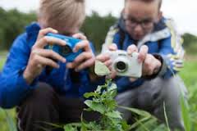
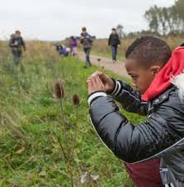
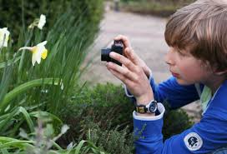

Natuurfotografie
(voorbereidingsles)
bijgewerkt Aug-2022
Notes:
Dit is een voorbereidingsles, uitgevoerd door de reguliere leerkracht
De les is bedoeld om de leerlingen en uzelf voor te bereiden op het veldwerk waarbij ze buiten in het bos van Oud-Poelgeest zelf foto’s gaan maken.
Na afloop daarvan wordt een selectie van de gemaakte foto’s gezamenlijk bekeken.

Slide 2
Wat gaan we doen ?
Leren om mooie en spannende natuurfoto’s te maken
Vandaag: waar moet je op letten en voorbeelden bekijken
Later: zelf foto’s maken in het park bij Oud-Poelgeest en dan bekijken
Notes:
De les behandelt compositie en techniek, door het laten zien en bespreken van voorbeelden, en tips.
De volgende dia’s geven telkens twee voorbeeldfoto’s waarbij de leerlingen aangemoedigd worden om te zeggen welke foto van de twee voorbeelden ze de beste, mooiste of interessantste vinden, en waarom. Klik daarna pas door om de opmerkingen onder de dia’s te tonen.
Aan het einde is er nog een korte samenvatting van alle tips.

Slide 3

Wat is belangrijk om een mooie natuurfoto te kunnen maken?
Goed kijken, de tijd nemen
(en een beetje geluk hebben)
Notes:
Laat de leerlingen maar roepen. Het meeste komt daarvan later ook aan de orde
Vaak duurt het even voordat je ziet wat mooi is om te fotograferen en hoe je dat het beste op de foto kunt zetten. Ook kun je van een zelfde onderwerp heel verschillende foto’s maken. Vooral als je dieren fotografeert neem dan de tijd en maak een serie foto’s: ze zien er steeds anders uit

Slide 4
En paar tips vooraf voor goede foto’s
Oefen met het toestel (smartphone of camera) en zorg dat de batterijen opgeladen zijn.
Houd het toestel goed stil wanneer je de foto maakt.
Wacht 1-2 tellen voordat je de foto neemt.
Zorg dat het onderwerp scherp in beeld is.
Druk dan rustig af.
Als je de foto hebt gemaakt hou dan ook het toestel nog even stil.
Notes:
Meestal is de automatische stand het beste
Misschien het belangrijkste wat je kunt doen om betere foto's te maken is je telefoon of fototoestel goed stil houden. Het is misschien gemakkelijk om al wandelend een foto te maken, maar dan zul je echt snel zien dat hij vaak onscherp is.
Het stiller houden van je telefoon of fototoestel begint met het vasthouden met twee handen; aan beide zijden een. Houd de telefoon dicht bij je lichaam in plaats van met gestrekte armen voor je uit. Voor de meeste stabiliteit kun je je elleboog en bovenarm tegen je lichaam aan houden en je bovenarmen in een hoek van ongeveer 45 graden voor je lichaam.
Wacht nog één of twee seconden na het maken van de foto's met bewegen. Verschijnt de foto in beeld, dan weet je zeker dat het maken van de foto compleet is.
Bij een fototoestel kun je de knop eerst half indrukken: dan stelt hij scherp. Als je daarna rustig doordrukt wordt de foto gemaakt. Dat geldt niet voor een felefoon. Daar met je eerst alles goed en scherp op het schermpje hebben en dan afdrukken.

Slide 5
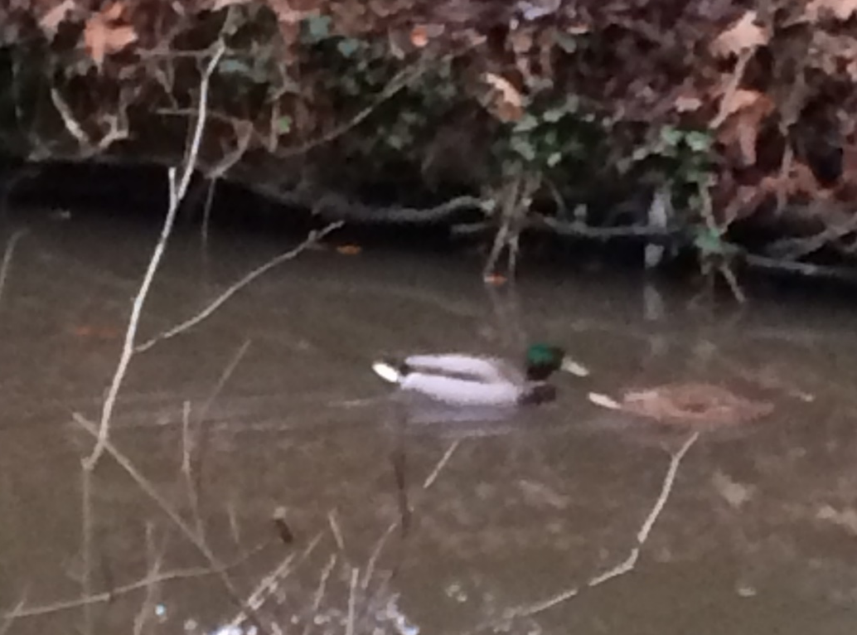
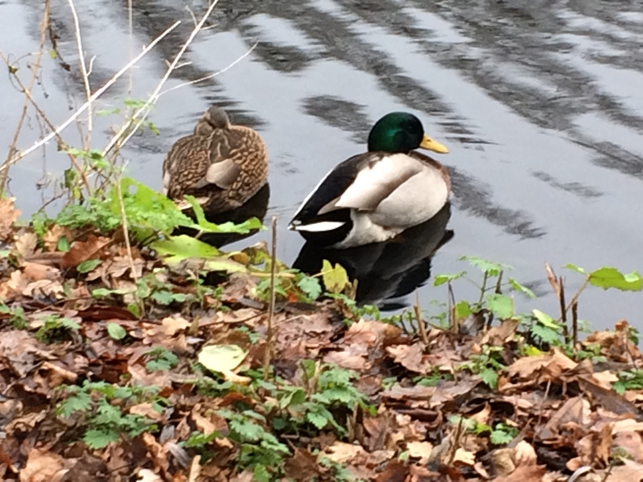
Welke vind je de mooiste en waarom ?
Onscherp,
toestel niet stil
Scherp, toestel stil gehouden

Slide 6
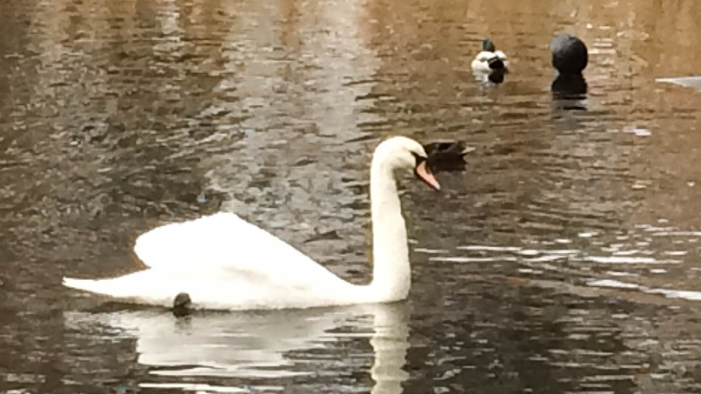
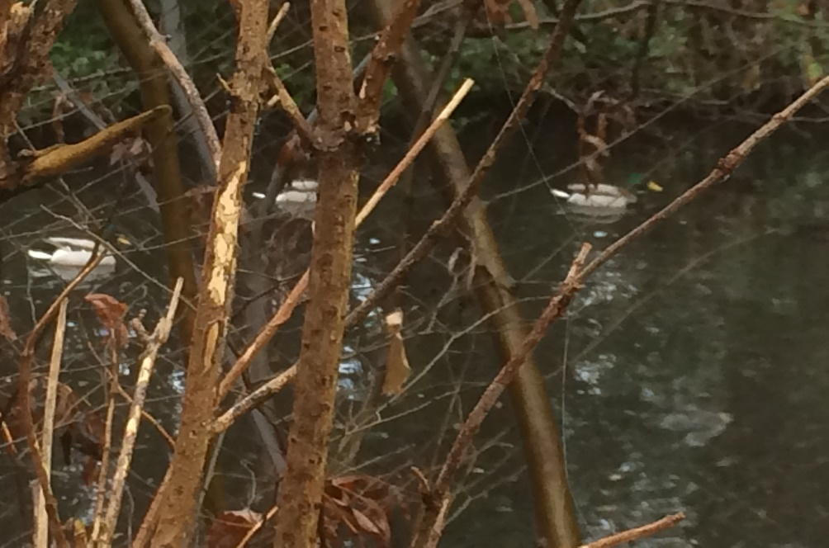
Welke foto vind je het beste en waarom ?
Verstop het onderwerp niet achter iets anders
Notes:
Het kan natuurlijk ook dat je de foto juist spannend wil maken door het onderwerp voor een deel te verstoppen. Maar meestal is het beter om het onderwerp open in beeld te fotograferen.

Slide 7
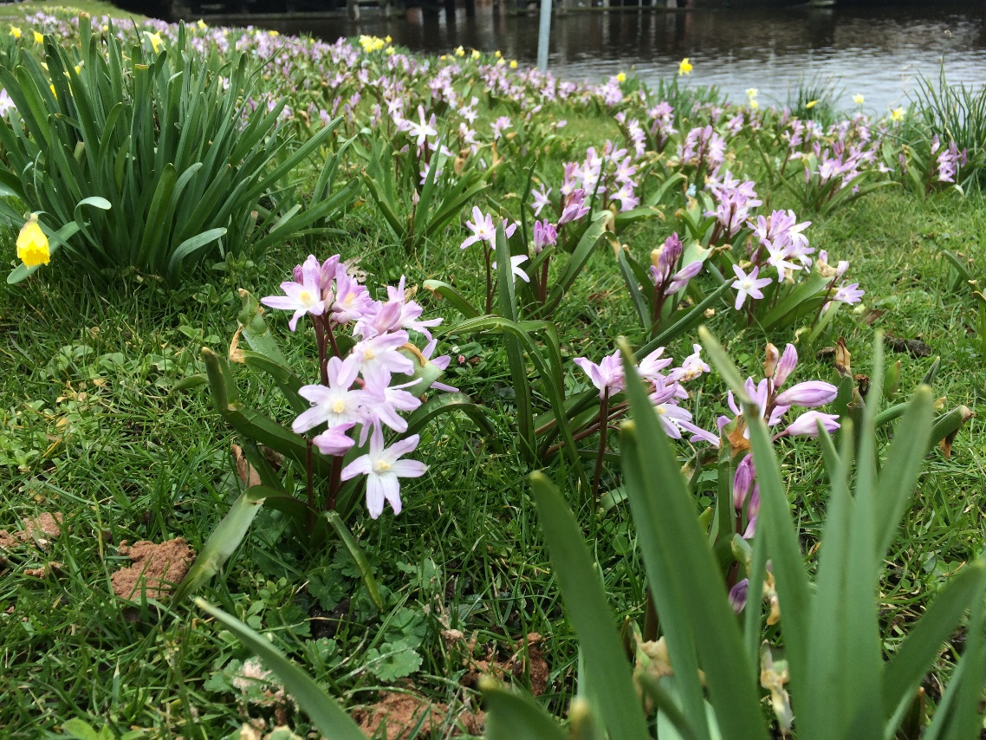
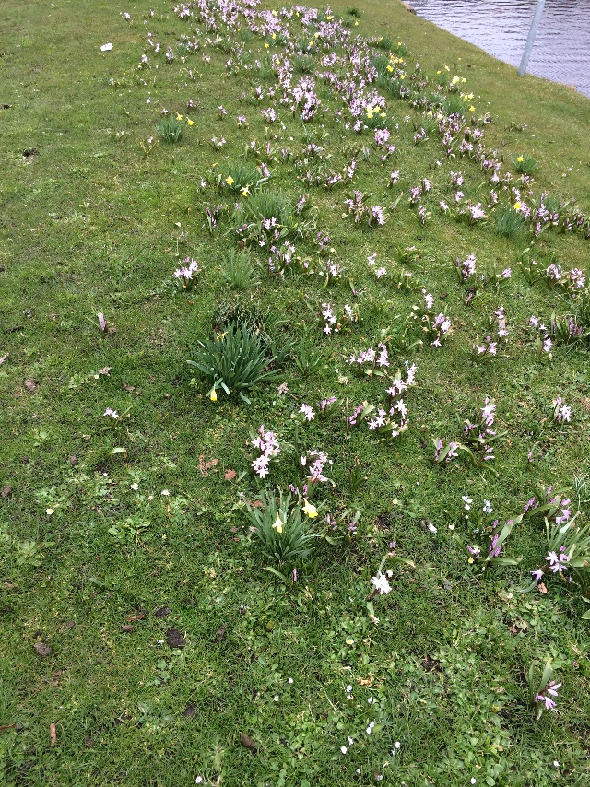
Welke foto vind je de mooiste en waarom ?
Vaak is het mooier om het onderwerp van dichtbij te fotograferen
Notes:
Je kunt op twee manieren dichtbij komen
1 Je kunt met de camera dichter naar het onderwerp gaan. Voor stilstaande onderwerpen, bijvoorbeeld een bloem, een paddenstoel, mos op een stam enzovoort is dat het gemakkelijkste.
2. Voor bewegende onderwerpen is dat moeilijker en kun je beter (ook) de zoom van je fototoestel gebruiken.

Slide 8
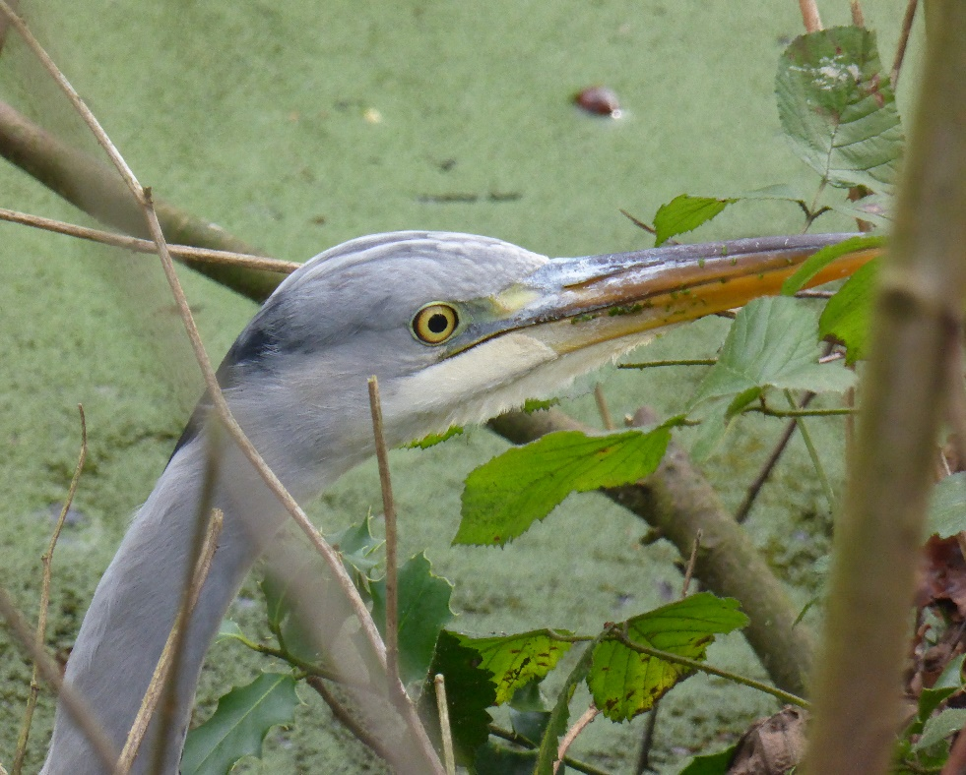
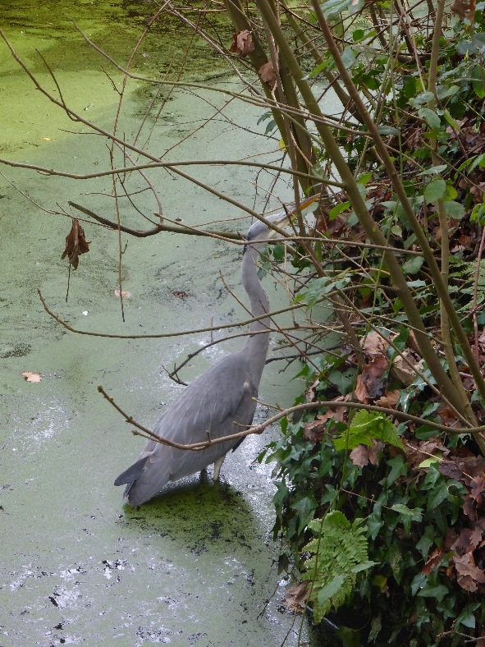
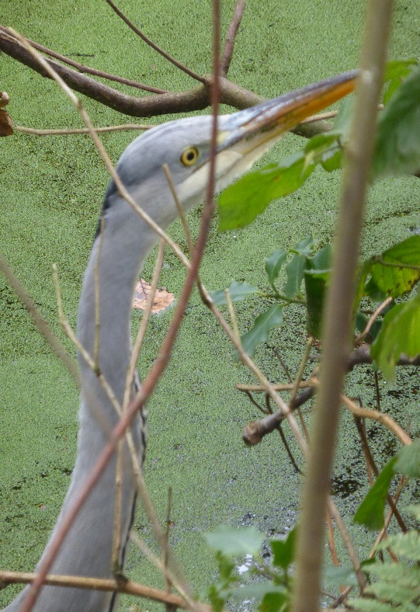
Wat vind je van de volgende foto’s?
Hoe verschillen ze van elkaar?
Notes:
Deze foto is gemaakt door heel voorzichtig dichter naar de reiger te gaan en ook de zoom van het fototoestel te gebruiken.
Als je wat verder gaat met fotografie ontdek je dat je ook een stuk kunt afsnijden zodat het onderwerp dichterbij lijkt nadat de foto klaar is. Bij de meeste smartphones is dat eenvoudig te doen.

Slide 9
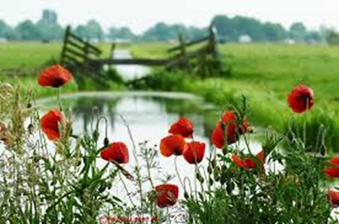
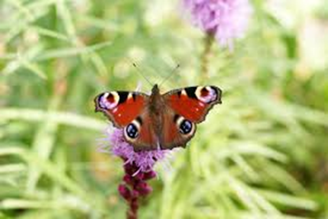
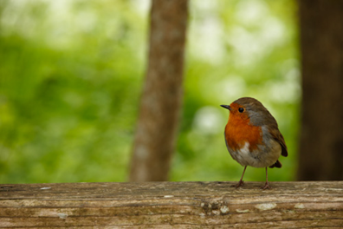
Bij welke foto’s is de fotograaf dichtbij gegaan en bij welke heeft hij de zoom gebruikt?
Dichtbij
Zoom
Zoom
Notes:
Bij de eerste foto heeft de fotograaf de bloemen van dichtbij gefotografeerd.
Bij de tweede en derde foto heeft de fotograaf de waarschijnlijk vooral de zoom van het toestel gebruikt.

Slide 10
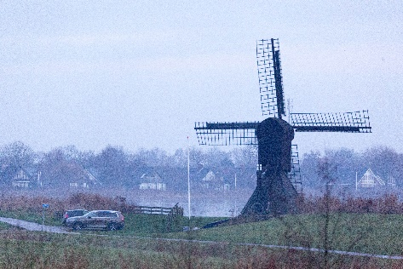
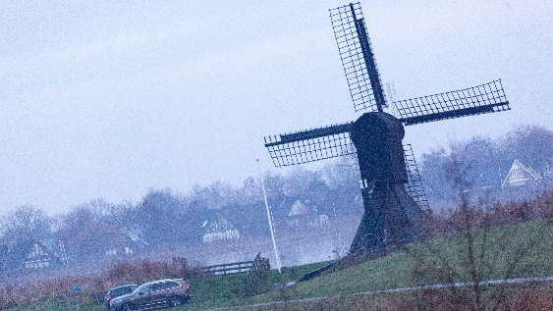
Welke foto vind je het beste en waarom ?
Zorg dat de horizon recht (horizontaal) is
Notes:
Heel soms is het juist mooier om de horizon scheef te maken als je bijvoorbeeld snelheid wil uitdrukken. Meestal is is een vlakke horizon beter.

Slide 11
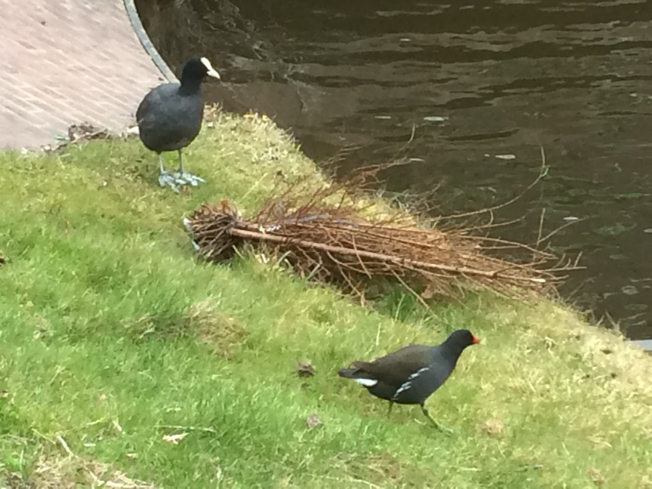
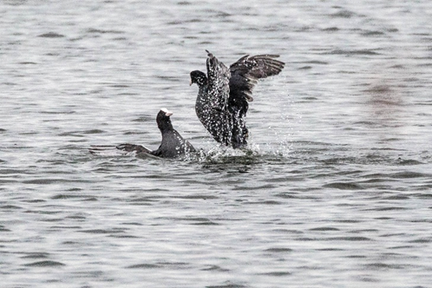
Welke foto vind je het beste en waarom ?
Notes:
Als je dieren fotografeert kijk dan goed naar het gedrag. Meestal moet je meer dan één foto maken om het goede moment vast te leggen

Slide 12
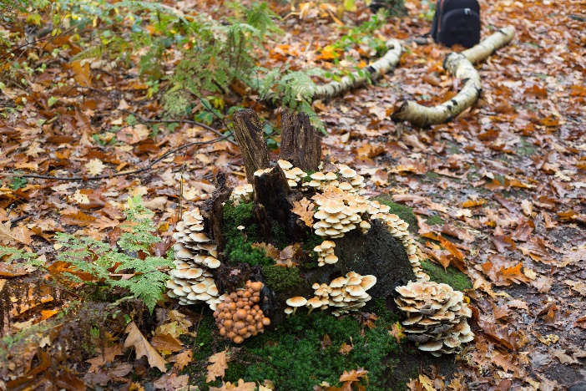
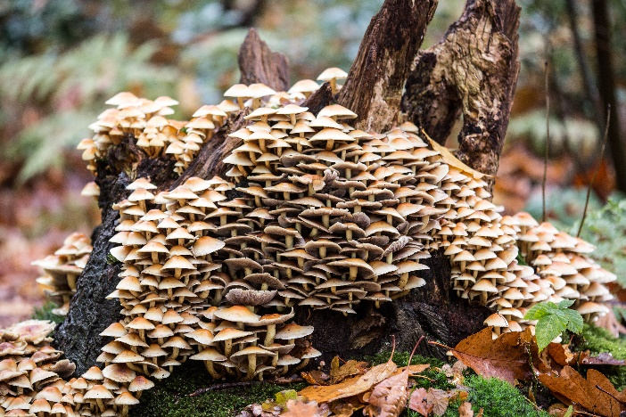
Welke foto vind je het mooiste en waarom ?
Als je foto’s vanuit verschillende kanten maakt kun je later kiezen welke je het beste vindt
Notes:
Ook hier is slim om meer foto’s te maken en later de beste te kiezen

Slide 13
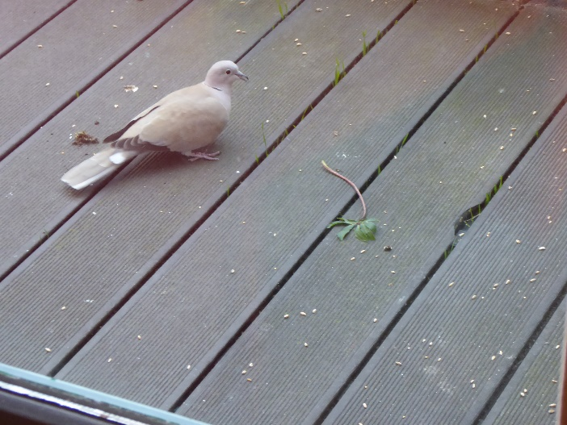
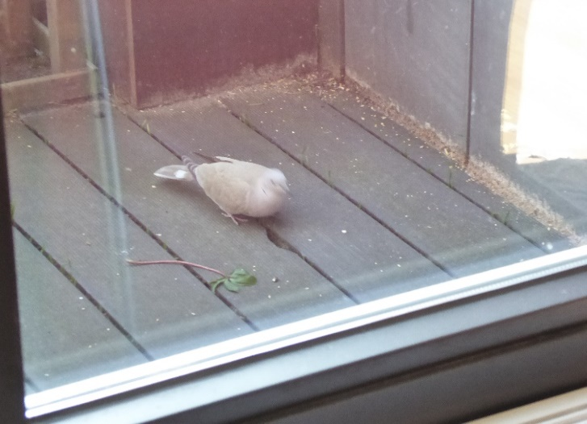
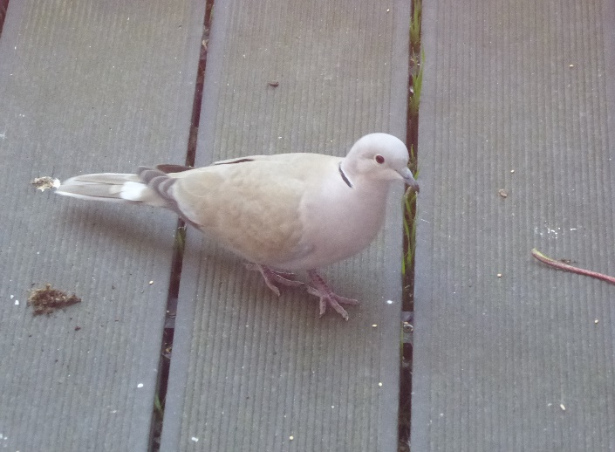
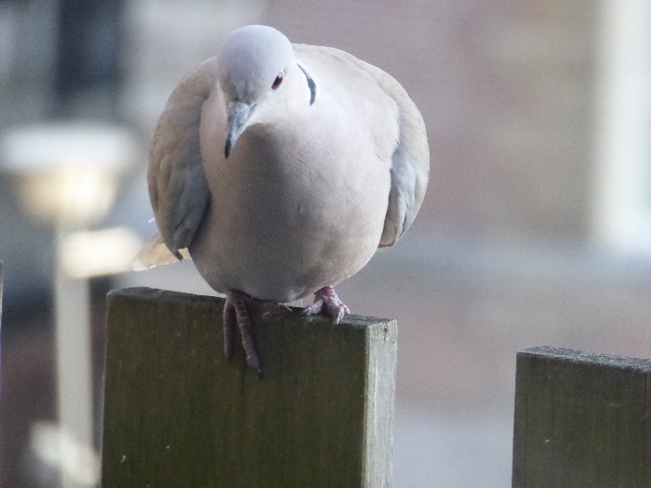
Dit is ook een voorbeeld dat je verschillende foto’s maakt om later de beste te kiezen.
Welke vind jij de mooiste ?
Notes:
Ook hier geldt dat je goed moet kijken en ook verschillende manieren om iets te fotograferen kunt uitproberen.

Slide 14
Hoe maak je een goede foto ?
  Kijk goed en neem de tijd
  Houd het toestel stil en zorg dat het onderwerp scherp op het scherm komt
  Verstop het onderwerp niet achter iets anders
  Foto’s van dichtbij zijn vaak mooier dan van veraf
  Zorg dat de horizon vlak (horizontaal) is
  Maak verschillende foto’s van verschillende kanten en verschillende hoogtes. Later kies je de beste.
Notes:
Samenvatting van alle tips

Slide 15
En heel belangrijk:
  Let er altijd op dat je de natuur niet verstoort door ergens op te trappen (planten of paddenstoelen) of dieren te verjagen door te dichtbij te komen of hard te praten.

Slide 16
Einde

